Slide 1


空白演示
河南省政府采购网上商城
单击输入您的封面副标题

Slide 2

01
业务规范介绍
02
交易方式区分
目 录
03
操作流程演示
04
常见问题答疑

Slide 3
业务规范介绍
01

Slide 4
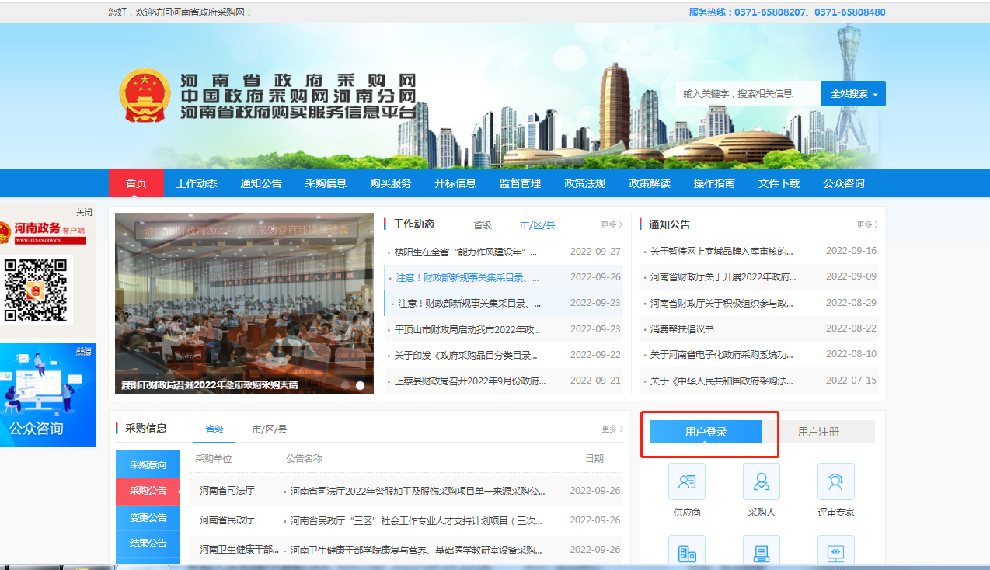
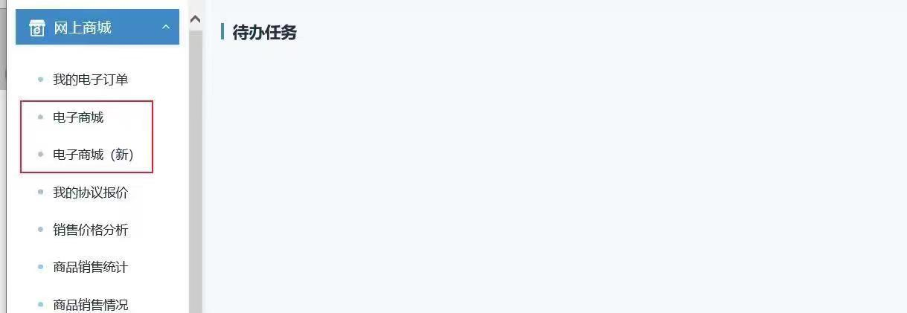
业务规范介绍
登录方式：输入网址：http://www.hngp.gov.cn/ 打开河南省政府采购网后，点击【用户登录】按钮，登录点击【电子商城（新）】，跳转进入河南省政府采购网上商城平台页面。

Slide 5
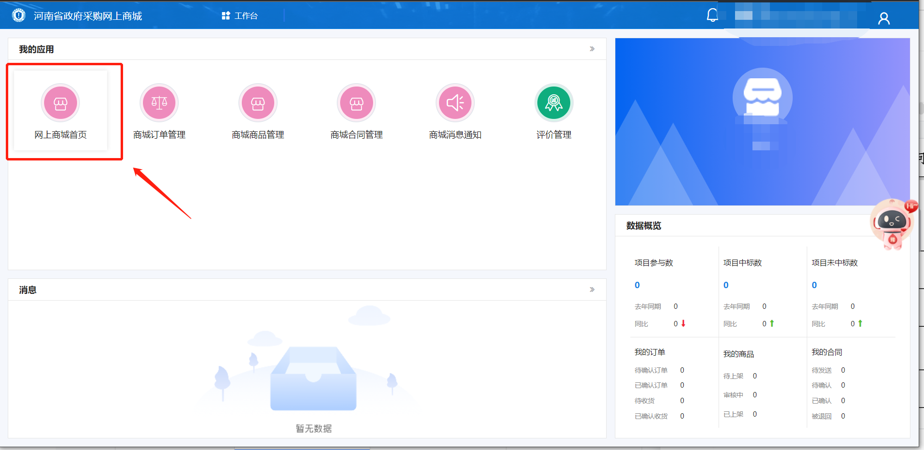
业务规范介绍
点击【网上商城首页】进入商城首页

Slide 6
业务规范介绍
网上商城：网上商城适用于采购限额以下的货物采购。
交易方式：直接订购、网上竞价、电子反拍

Slide 7
业务规范介绍
交易限额：
区划 | 交易限额
省本级采购单位（郑州市市本级） | 100万元
地市级采购单位（不含郑州市市本级） | 50万元
区县级采购单位 | 30万元

Slide 8
业务规范介绍
资金支付方式：国库集中支付、自行支付两种支付方式
国库集中支付：国库资金、财政资金
自行支付：单位自有资金
支付时，需要到预算综合管理一体化系统挂接政府采购预算指标的，选择国库集中支付（国库支付、财政资金），否则，选择自行支付（自有资金）。

Slide 9
业务规范介绍
采购计划：采购人需严格按照采购计划的品目、数量、预算金额等内容执行。
采购人 | 品目分类 | 交易方式 | 采购计划来源
省本级 (含郑州市全域) | 集采品目 | 直购 | 根据订单自动生成计划
 |  | 竞价、反拍 | 网上商城录入计划
省本级 (含郑州市全域) | 鼓励品目 | 直购 | 根据订单自动生成计划
 |  | 竞价、反拍 | 网上商城录入计划
地市和区县 | 集采品目 | 直购 | 政府采购系统计划备案
 |  | 竞价、反拍 | 政府采购系统计划备案
地市和区县 | 鼓励品目 | 直购 | 根据订单自动生成计划
 |  | 竞价、反拍 | 网上商城录入计划

Slide 10
交易方式区分
02

Slide 11
交易方式区分
直接订购
网上竞价
电子反拍
采购人直接选购网上商城上架的商品，经销商在约定时间内确认订单并供货的交易方式。
采购人自行拟定采购需求，发布网上竞价公告，符合公告内容的经销商自愿参与报价，在规定的时间内，实质响应报价的经销商不少于3家，且商品参数和质量均能满足采购需求清单，按照报价最低的原则成交的交易方式。
采购人直接选择在网上商城上架的商品，发布电子反拍公告，符合公告内容的经销商自愿参与报价，在规定的时间内，实质响应报价的经销商不少于3家，按照报价最低原则成交的交易方式。

Slide 12
交易方式区分
直接订购交易流程
01
04
采购人验收货物后确认收货（发起售后）
采购人在网上商城中挑选符合需求的商品并加入购物车
交易方式区分
交易方式区分
02
05
生成计划/关联采购计划后提交订单
采购人确认合同发布合同公告
03
06
供应商确认订单、起草合同、发货
采购人对订单进行评价

Slide 13
交易方式区分
注意事项：
在保存订单前，采购人可以修改商品单价进行议价操作。
市级区县级采购单位在做采购计划时，计划金额要大于等于议价金额。
采购人发送订单之日起2日内，供应商确认订单，并在确认订单起3日内完成发货以及在线合同的起草与发送。
采购人在供应商未确认订单前可自行取消订单，供应商确认订单后即为成交，系统自动发布成交结果公告。

Slide 14
交易方式区分
网上竞价流程
01
05
在报价时间截止前，供应商可以多次修改报价，最后一次报价为最终报价
采购人通过选取标准化参数配置生成竞价采购需求后发起竞价项目
02
06
若选择推荐品牌，品牌数量不得少于3个，同时还需设定满足成交规则的品牌数量
报价时间截止后，实质响应采购需求的供应商有3家及以上，且有效报价的品牌数量满足要求，系统默认最低报价供应商为成交供应商
03
07
当多家供应商报价一致且均为最低报价时，系统默认报价时间最早的供应商为成交供应商
确认采购需求后发布竞价采购公告，公示期不得少于一个工作日，符合要求的供应商于公示期结束后第一个工作日的9点至16点进行报价响应
04
供应商按采购需求在自有商品中选择商品进行响应，报价时应是单价，且不得高于采购需求中的控制单价
08
由采购人确认成交结果，系统自动生成订单发送给供应商，并发布成交结果公告

Slide 15
交易方式区分
注意事项：
网上竞价采购人可根据自身情况，对项目自行拟定具体细化需求（参数拟定）【个性需求】
网上竞价需采购人对经销商报价内容进行实质性响应审核（报价结束后若采购人对供应商响应的商品参数不满意将其设为无效报价）。
若所有参与报价的经销商响应的商品品牌数量不能满足采购人设定的品牌数量要求，则竞价项目失败。
若选择多品目竞价方式时，新建一个采购计划应添加多条计划明细。
需要不少于三家供应商实质响应采购需求并报价。
项目结束后需要采购人确认竞价结果，系统将自动发送订单至供应商。
竞价成功的项目无特殊情况不允许退货。

Slide 16
交易方式区分
电子反拍流程
01
05
在报价时间截止前，供应商可以根据采购人设定的降幅率或降幅金额多次修改报价，最后一次报价为最终报价
采购人在网上商城已上架商品中选择一款商品发起反拍项目
02
06
确认采购需求后发布反拍采购公告，公示期不得少于一个工作日，
报价时间截止后，实质响应采购需求的供应商有3家及以上，系统默认最低报价供应商为成交供应商
03
07
当多家供应商报价一致且均为最低报价时，系统默认报价时间最早的供应商为成交供应商
符合要求的供应商于公示期结束后第一个工作日的9点至16点进行报价
04
08
供应商无需响应商品，可直接报价，报价不得高于采购需求中的控制单价
由采购人确认成交结果，系统自动生成订单发送给供应商，并发布成交结果公告

Slide 17
交易方式区分
注意事项：
电子反拍是选择商城的具体某款货物（参数固定），进行反向拍卖竞价（价低者得）。
电子反拍不需要采购人确认报价内容，采购人只需要对结果进行确认即可。
需要不少于三家供应商进行报价。
反拍成功的项目无特殊情况不允许退货。

Slide 18
终止项目
当竞价或反拍项目出现以下任一情形时将被终止，由终止发起人发布终止公告：
采购人因故取消采购项目
在报价时间截止后，参与报价实质响应采购需求的供应商不足3家，或当采购人推荐品牌时，有效报价的品牌数量不满足要求。
成交供应商因不可抗力放弃成交。
成交供应商提供虚假材料谋取成交。

Slide 19
操作流程演示
03

Slide 20
操作流程演示
省本级/郑州市采购单位直购：下单时自动生成采购计划
地市级/区县级采购单位直购：购买集采品目商品时需先在政府采购网（河南省电子化政府采购系统）进行采购计划备案，待计划下达至网上商城后（采购计划显示“采购中”）再进行采购。
注意：采购单位一定要注意区分自己的单位性质。

Slide 21
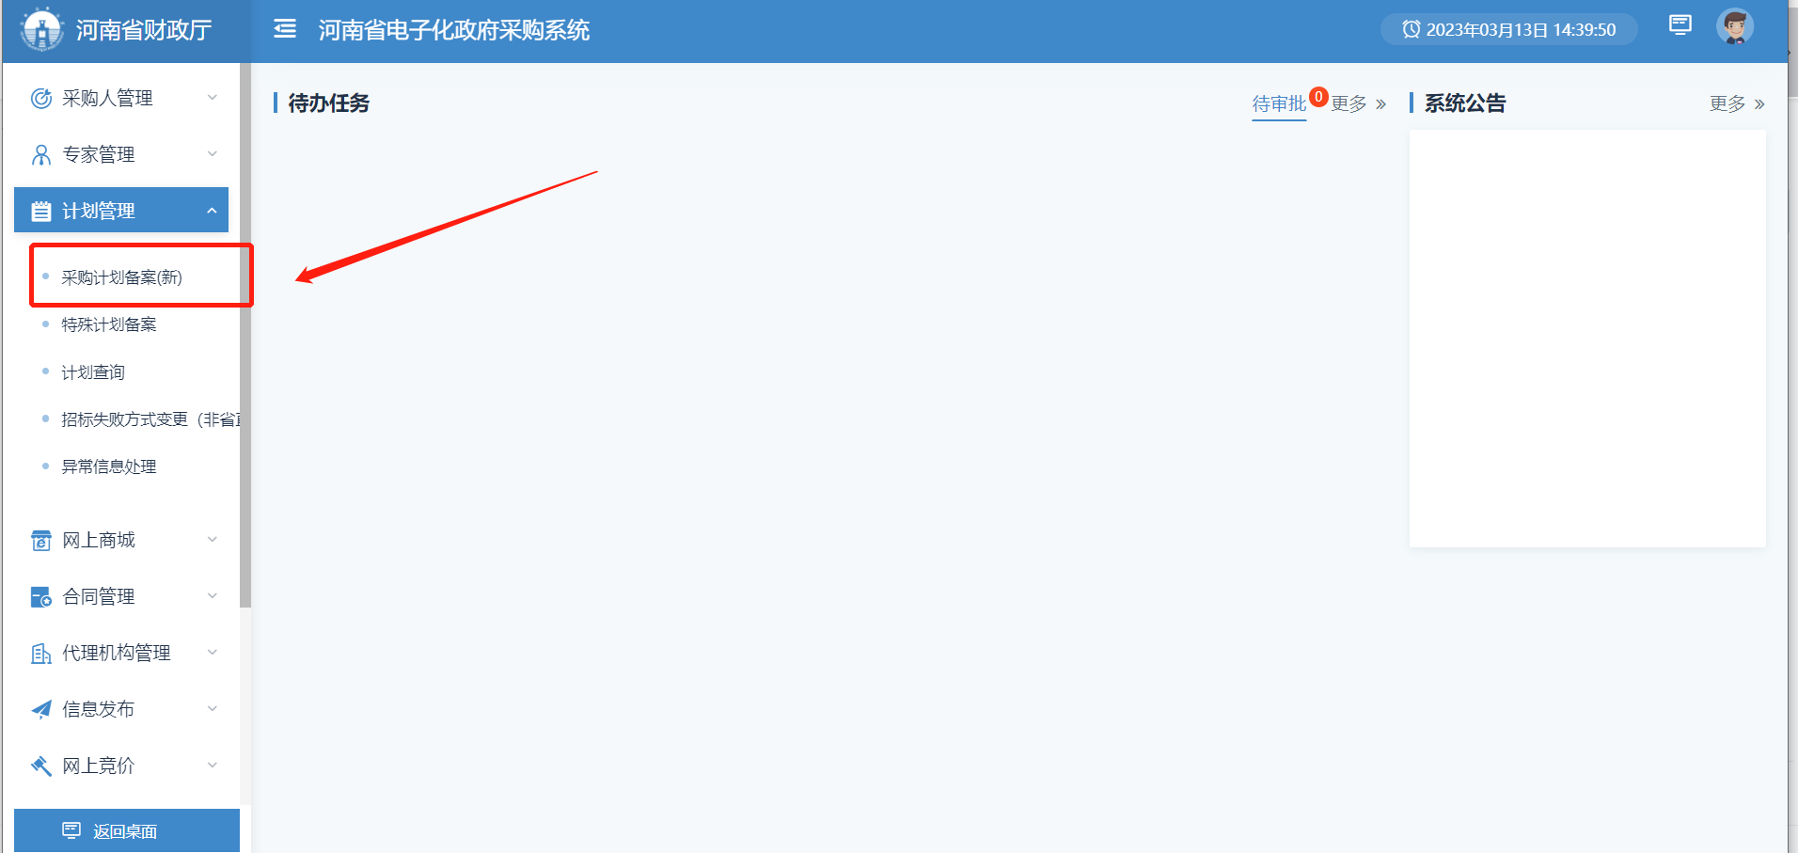
操作流程演示
地市级/区县级采购单位：当采购单位需申报采购计划时，请在此页面申请，若计划备案过程中有问题可向采购网相关技术人员联系，帮助您完成采购计划备案

Slide 22
业务规范介绍
注意事项：
1、若采购计划备案后无需使用需要删除时，请在商城工作台中找到【我的计划】，勾选需要删除的计划，点击【退回计划】按钮，计划会直接作废。
2、若做完采购计划备案后，还未下达到网上商城的计划（内部未审核），可以直接做删除处理。
3、采购计划备案时，一个计划可添加多条计划明细。
4、采购人下单时，一个订单只能关联一个采购计划。

Slide 23
操作流程演示
合同备案注意事项：
1、对于直购或者非直购的方式，如果确认合同后发现，计划中的资金来源错误，如：应是国库集中支付但是选择了自行支付方式，导致最终无法跟内网对接通过国库支付的情况，可以通过电子化政府采购系统中的“异常信息处理”功能申请进行修改。
2、若确认合同时发现供应商的银行账户有误，采购人无法付款到供应商账户时，可先将合同确认，等待合同备案，通过电子化政府采购系统【合同管理】-【合同变更】即可。
3、合同确认后，采购人在政府采购系统无法找到该合同支付时，采购需要点击【合同支付申请】进行新增，把合同新增至支付列表中。

Slide 24
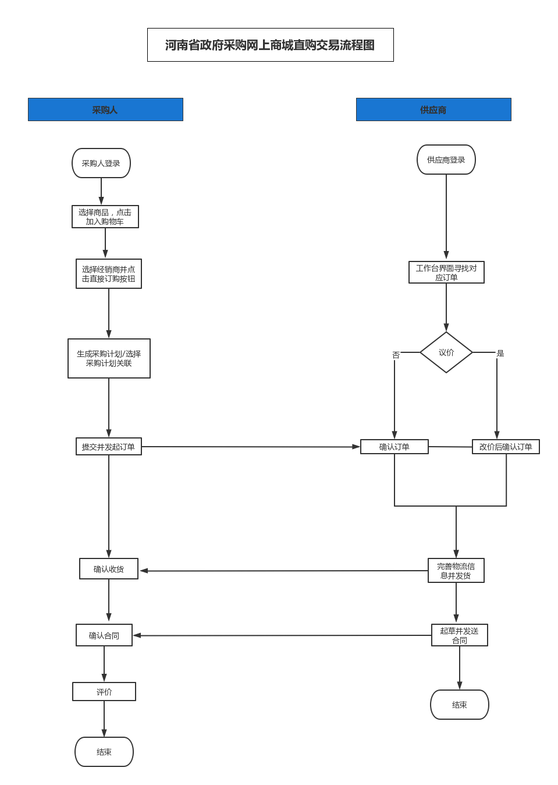
操作流程演示

Slide 25
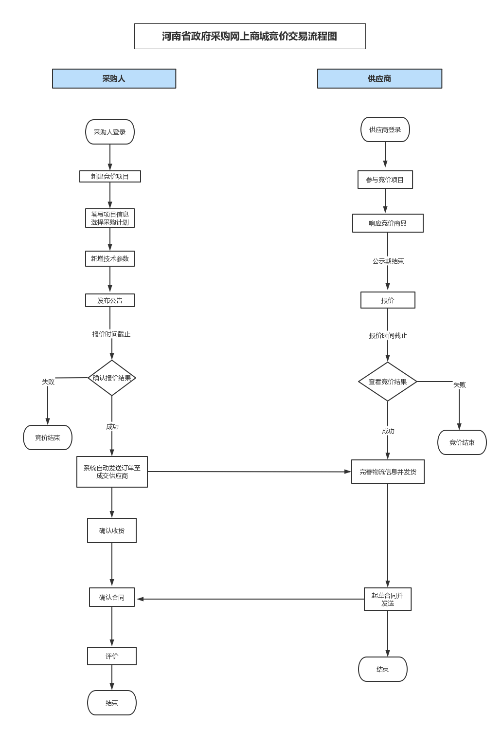
操作流程演示

Slide 26
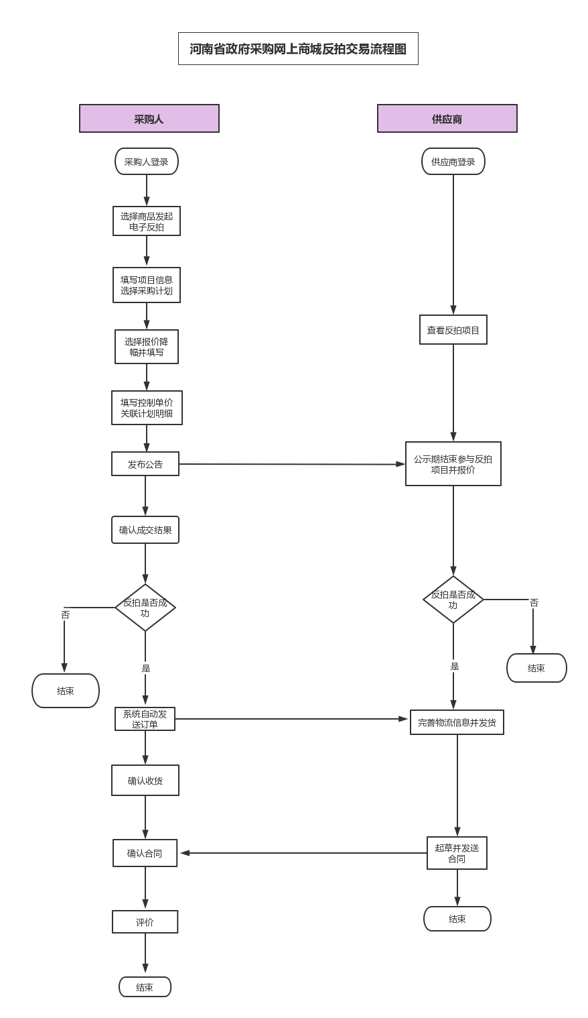
操作流程演示

Slide 27
常见问题答疑
04

Slide 28
常见问题答疑
1.地市和区县采购单位下单时的如何做计划？
答：①地市和区县采购单位在采购集采品目商品时，需要先在政府采购系统中进行采购计划备案，备案完成之后，计划信息通过接口从采购系统推送至网上商城，若选择直购方式，采购人在网上商城根据备案计划的品目内容选择商品后，关联该采购计划后下单。若选择竞价或反拍方式，在发起竞价项目或反拍项目时关联该采购计划。②采购鼓励品目商品时，若选择直购方式，采购人选择好商品下单时自动生成计划。若选择竞价或反拍的方式，采购人需要在网上商城录入计划，进入“我的工作台”，点击【采购计划】-【我的计划】-【录入计划】，填写计划基本信息和计划明细，保存即完成计划录入。在发起竞价项目或反拍项目时关联该采购计划。

Slide 29
常见问题答疑
2.采购计划已经备案过了，为什么还在网上商城中看不见呢？
答：需要先确认自己的采购计划下达状态，如果显示在“采购中”的计划才能在网上商城中看到，否则不会在商城中显示。
为什么下单/发起项目时无法关联采购计划？
答：①在商城自行录入的计划，检查竞价或反拍项目的商品所属品目与计划中品目是否一致；②在政府采购系统备案的计划：1）检查加入购物的商品所属品目与采购计划清单里的品目是否一致，不一致需要退回计划重新修改。（采购计划的商品品目可以根据商城通知公告中的《网上商城品目目录与新版采购目录关联关系明细表》进行查询，或通过商品详情页的小智提醒-【采购所属目录】进行核对）2）已备案采购计划中的单价、数量必须不低于所选商品议价后的单价、数量。

Slide 30
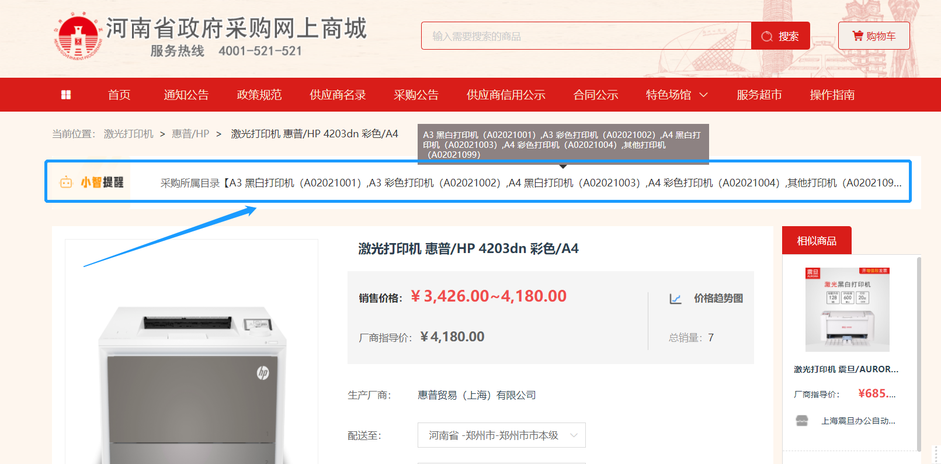
常见问题答疑

Slide 31
常见问题答疑
4.采购计划中单条计划明细的金额和数量未使用完，是否可以继续使用?
答：不可以。一个采购计划可以包含多个计划明细，但是一个计划明细不能重复使用。
5.直购时，如何议价或修改价格？
答：采购人和经销商都可以修改商品价格。采购人可在【保存订单】前，自行修改商品单价。经销商在确认订单前，可在【订单详情】中修改商品单价。
6.采购人退货后，采购计划是否能重新下单使用？
答：可以，采购人退货后，由经销商同意退货，退货成功后，采购计划自动释放，此时计划为未使用状态时，可重新下单关联该计划。

Slide 32
常见问题答疑
7.已经确认合同的订单能申请退货吗？
答：已经确认合同的订单，首先在【合同管理】中查看该合同是否有【撤销合同备案】按钮，如有，说明该合同已经进行备案，需要点击撤销合同备案，将该合同撤销备案，然后在订单中申请退货。
8.如何支付？
答：采购人在网上商城确认合同，当合同成功备案后（等待大概30-40分钟，出现【撤销合同备案】按钮），在河南省电子化政府采购系统发起合同支付申请。
9.采购人下单时，多个商品会有多个合同，能否合成一个合同？
答：多商品如果是同一个供应商，不拆分下单时，生成的合同是一个合同，如果是每个商品单独下单，则生成单个的合同。

Slide 33
常见问题答疑
10.合同已经确认了，为什么在政府采购系统的合同管理中看不到呢？
答：合同确认后等待30-40分钟，商城系统将生成的计划、合同信息通过接口推送至政府采购系统，进行合同自动备案，当商城的合同出现【撤销合同备案】按钮后说明合同备案成功，可在政府采购系统的中查看该合同并进行后续支付操作。
11.撤销合同备案时，提示合同存在支付申请怎么办？
答：因为电子化政府采购系统不支持删除合同支付申请，所以订单如果已经在电子化政府采购系统发起了支付申请，则该订单无法撤销合同备案。

Slide 34
C
感谢聆听
专注科技与创新，更好服务于社会公众

